Slide 1

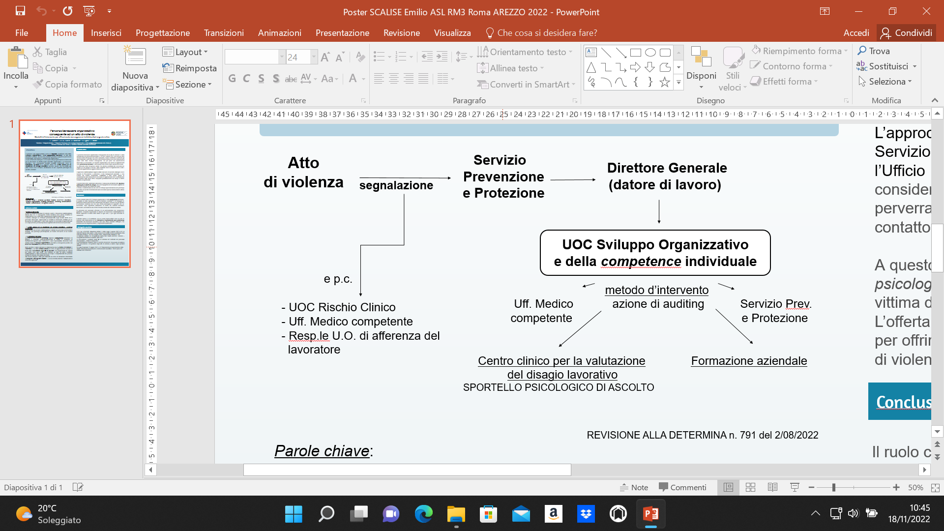
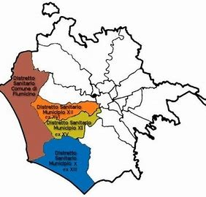
E. Scalise G.B.A. Corea R. Nardella D. Sgroi F. Milito
Percorso benessere organizzativo conseguente ad un atto di violenza
Direzione Generale – Direzione Sanitaria ASL Roma 3
Modalità d’intervento per affrontare le conseguenze individuali ed organizzative
Caratteristico: il ruolo di “raccordo”, identificato nella UOC Sviluppo Organizzativo e della competence individuale, in staff alla Direzione Generale.
Obiettivo atteso: il supporto ai processi di monitoraggio, innovazione e cambiamento organizzativo.
E’ necessario nella programmazione di interventi per la rilevazione di criticità legate all’ambito organizzativo e al benessere lavorativo.
Offerta:
1) formazione specifica
2) supporto clinico del Centro clinico per la valutazione del disagio lavorativo, con l’apertura da marzo u.s. dello «Sportello psicologico di ascolto» dedicato.
Metodo d’intervento:
analisi preliminare di contesto *
studio e discussione multidisciplinare interna alla U.O.
offerta formativa come azione risolutiva e/o supporto clinico psicologico (se richiesto)
* gli incontri preliminari con il personale interessato, rappresentano la modalità per la rilevazione del bisogno e delle esigenze di apprendimento e/o empowerment, con ricadute positive per il benessere personale.
Arezzo 22 novembre 2022 Centro Fiere Sala Vasari h. 9.00 - 13.30

Slide 2
E. Scalise G.B.A. Corea R. Nardella D. Sgroi F. Milito
Percorso benessere organizzativo conseguente ad un atto di violenza
Direzione Generale – Direzione Sanitaria ASL Roma 3
Modalità d’intervento per affrontare le conseguenze individuali ed organizzative
Il “Percorso benessere organizzativo conseguente ad un atto di violenza” è stato ufficializzato con determina aziendale n. 791 del 2 agosto 2022, non solo per dare formale risalto all’impegno del vertice aziendale, ma anche per contribuire a delineare gli attori chiamati a vario titolo all’onere dell’efficacia d’azione della presa in carico dello stato emotivo conseguente all’atto di violenza subito.
L’approccio multidisciplinare è rappresentato dal ruolo di raccordo strategico con il Servizio di Prevenzione e protezione, il risk management aziendale, e con l’Ufficio del medico competente per le rispettive competenze.
L’attività dello Sportello psicologico di ascolto del disagio, a supporto della vittima di violenza, sia verbale che fisica, è caratterizzata da una serie di colloqui supervisionati da uno psicologo per offrire un ascolto d’orientamento alle necessità espresse.
Il ruolo centrale della UOC Sviluppo organizzativo e della competence individuale, in qualità di Unità Operativa in staff alla direzione generale, è di dare seguito alle indicazioni d’intervento ricevute direttamente dal Direttore Generale in qualità di datore di lavoro.
La presenza nel personale afferente insieme ad un medico ed uno psicologo anche di un amministrativo con competenze giuridiche, completa l’opportunità di disporre di conoscenze multidiscliplinari nel difficile approccio di tutela della salute in ogni sede, e per ogni necessità di valutazione anche all’esterno dell’azienda.
Effetto organizzativo: è di contribuire, da un evento imprevedibile come un atto di violenza, alla realizzazione di un intervento di miglioramento delle perfomance nell’ambito del benessere lavorativo, non solo come mandato strategico apicale, ma nell’interesse dei singoli lavoratori, e degli utenti in particolare.
Arezzo 22 novembre 2022 Centro Fiere Sala Vasari h. 9.00 - 13.30
Il Metodo d’intervento
analisi preliminare di contesto*
studio e discussione multidisciplinare interna alla U.O.
offerta formativa come azione risolutiva
* gli incontri preliminari con il personale interessato, rappresenta
la modalità per la rilevazione del bisogno e delle esigenze di
apprendimento e/o empowerment, con ricadute positive per
il benessere personale.
Il Metodo d’intervento
analisi preliminare di contesto*
studio e discussione multidisciplinare interna alla U.O.
offerta formativa come azione risolutiva
* gli incontri preliminari con il personale interessato, rappresenta
la modalità per la rilevazione del bisogno e delle esigenze di
apprendimento e/o empowerment, con ricadute positive per
il benessere personale.

